Slide 1
“Estrategia Autoprueba VIH”

Slide 2
LINEA DE TIEMPO AUTOPRUEBA DE VIH
08/08/2023
Taller TOT Autoprueba de VIH
09/08/2023 al 11/08/2023
Talleres Autoprueba de VIH Personal Capacitador Laboratorio
18 al 27/10/2023 Visita OPS Recomendación Replantear el Proceso de Autoprueba Enfoque estrategia NO ASISTIDA
17/10/2024 Primera Reunión Comité Autoprueba de VIH, definición de la nueva estrategia 2025
06/12/2024 Segunda Reunión Comité Autoprueba de VIH, cronograma de actividades y jornadas de capacitaciones
10/12/2024 Taller 37 entrenadores nueva estrategia Autoprueba de VIH
29/04/2025 al 21/08/2025, 37 jornadas de Capacitaciones a 1,310 Promotores de Salud del MINSAL y agentes de búsqueda activa
04/09/2025 Presentación del informe final y próximos pasos estrategia Autopruebas de VIH
06/06/2023
Inicio de la estrategia
Autoridades
15/08/2023 al 13/09/2023 capacitación personal multidisciplinario SNIS

Slide 3
LUGARES DE IMPLEMENTACION AUTOPRUEBA OCTUBRE 2024
Establecimientos de salud MINSAL sin laboratorio clínico
Estrategia comunitaria con Promotores de Salud
Hospitales SNIS a través de la estrategia NAC/NAP
Establecimientos de salud con FOSALUD (Alta Demanda)
Establecimientos de Salud del COSAM
Clínicas comunales y empresariales del ISSS
VICITS y Amigables sin laboratorio clínico
VICITS y Amigables en actividades de NAC/NAP

Slide 4
MODALIDADES DE AUTOPRUEBA
Autoprueba VIH
Asistida 0%*
No asistida 100%
*Los usuarios pueden solicitarla, pero no se considera parte del diagnostico.

Slide 5
1,225 PROMOTORES MINSAL
85 EDUCADORES DE PREVENCION, PROMOTORES Y TECNICOS DE BUSQUEDA ACTIVA VIH SOCIOS
37 JORNADAS CAPACITACION
TOTAL PERSONAL CAPACITADO: 1,310

Slide 7
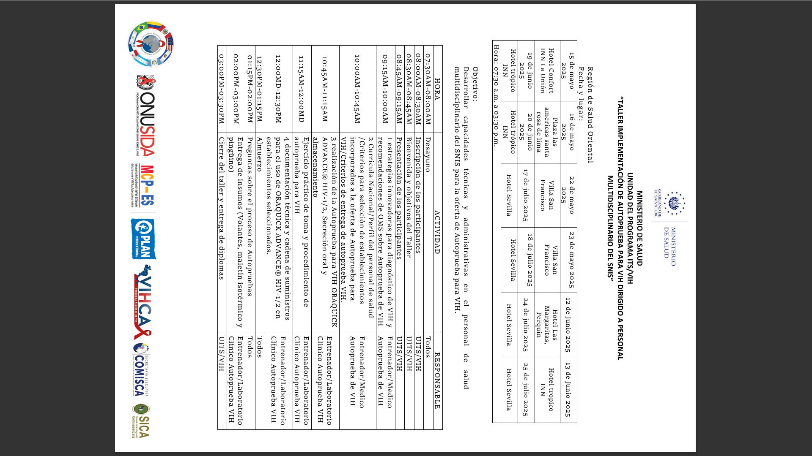
Agenda por Región de Salud

Slide 8
Agenda por Región de Salud

Slide 9
“Resultados encuesta de satisfacción Estrategia Autoprueba VIH”

Slide 10
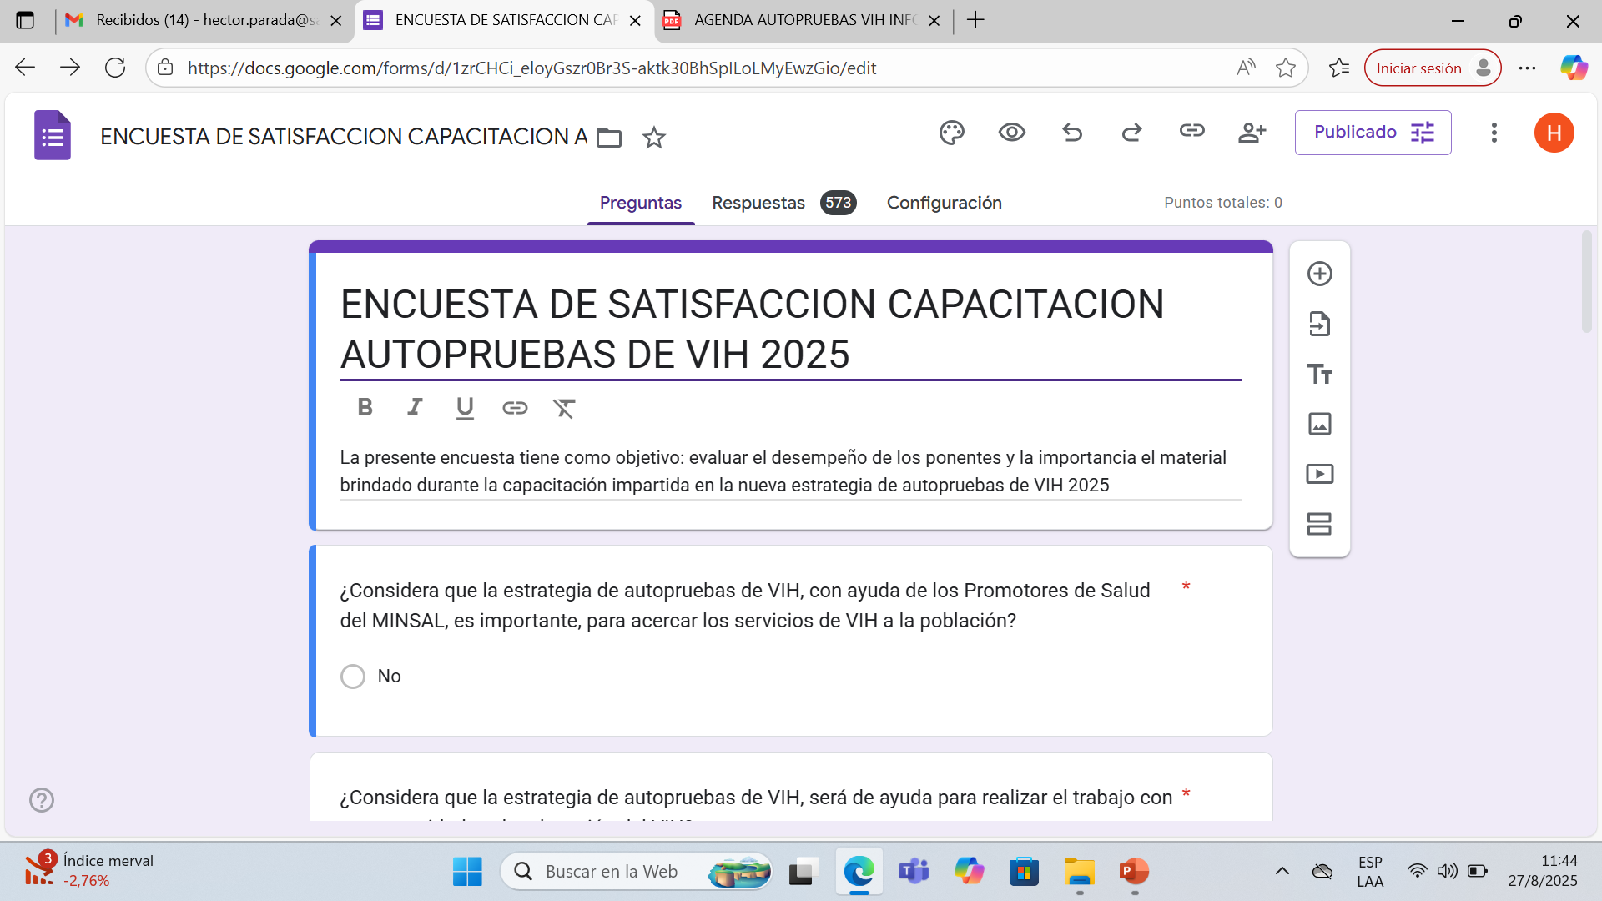

Slide 11
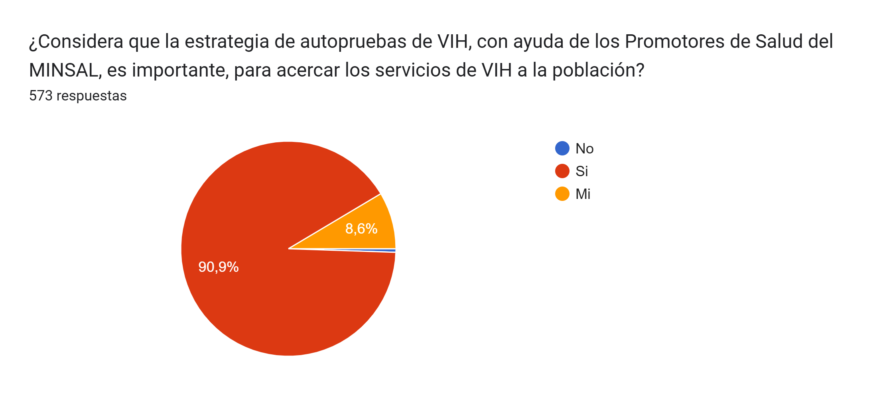
¡¡¡Preguntas realizadas!!!

Slide 12
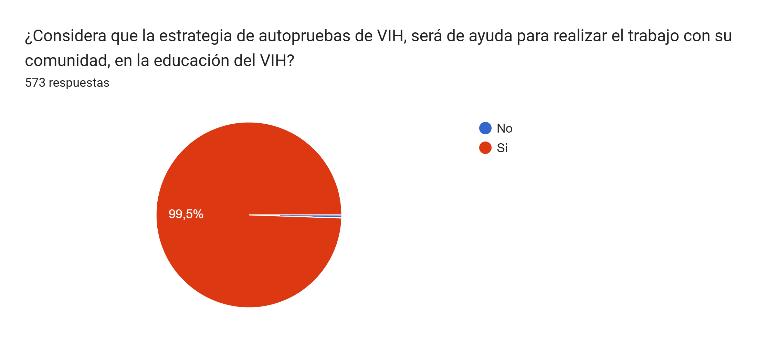
¡¡¡Preguntas realizadas!!!

Slide 13
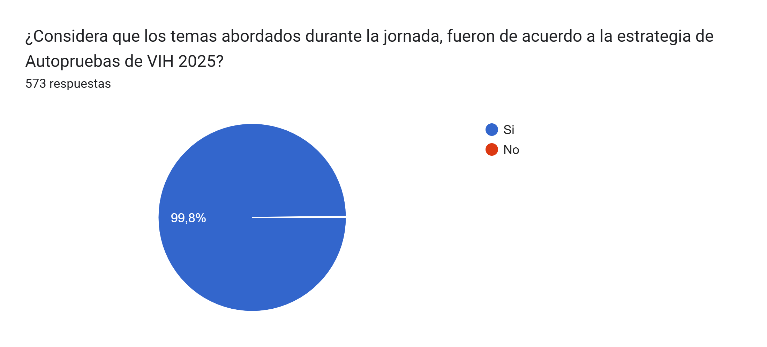
¡¡¡Preguntas realizadas!!!

Slide 14
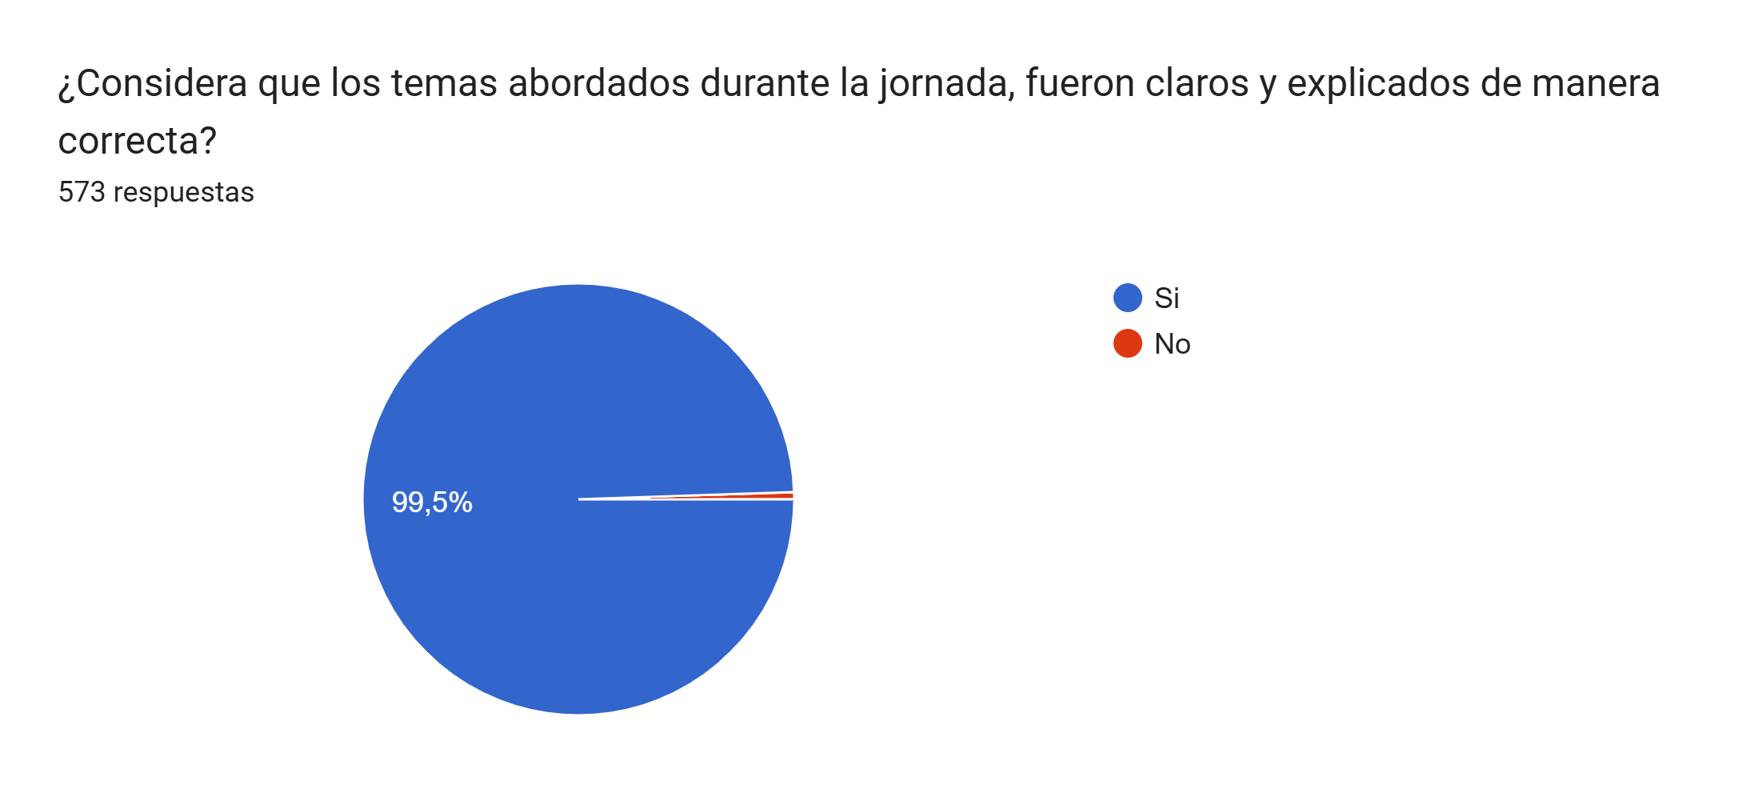
¡¡¡Preguntas realizadas!!!

Slide 15
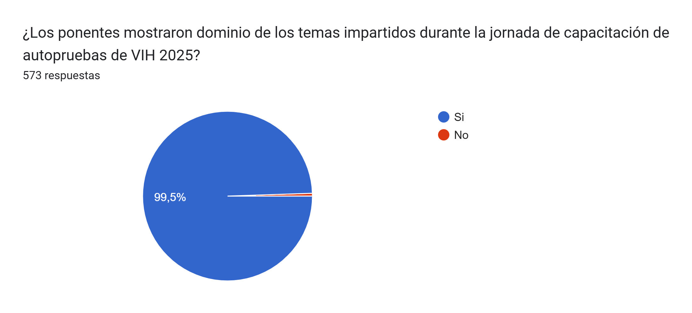
¡¡¡Preguntas realizadas!!!

Slide 16
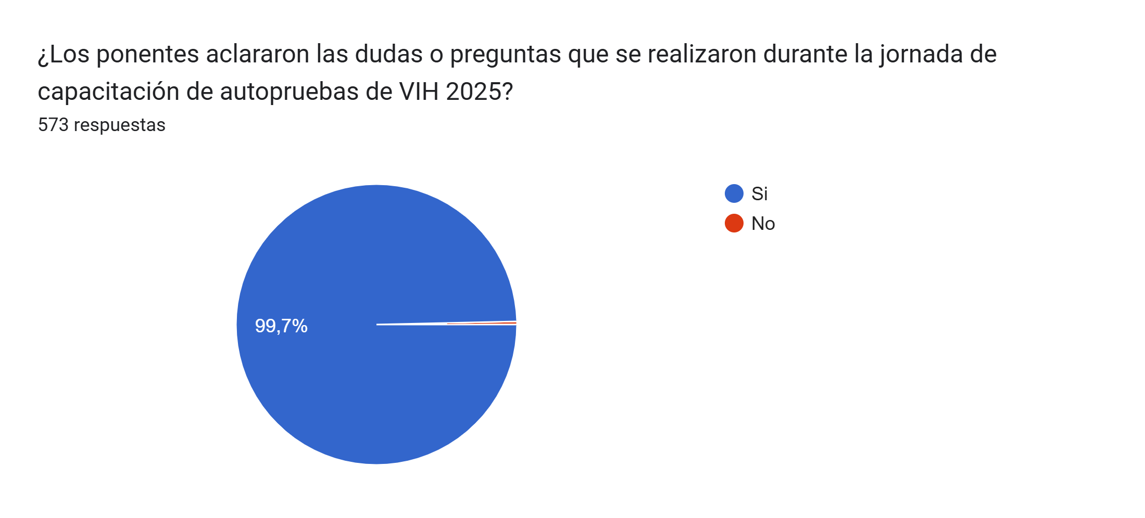
¡¡¡Preguntas realizadas!!!

Slide 17
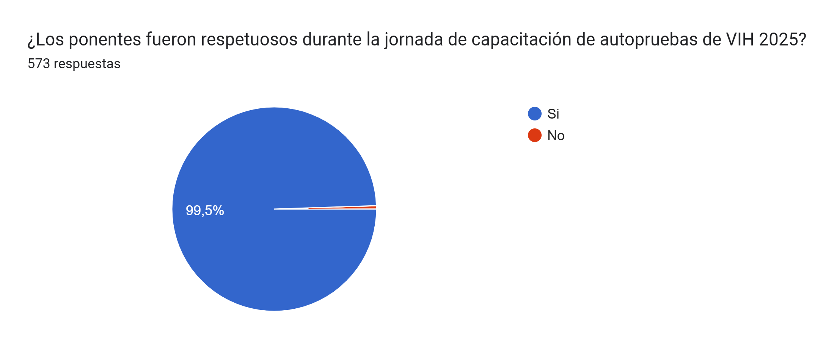
¡¡¡Preguntas realizadas!!!

Slide 18
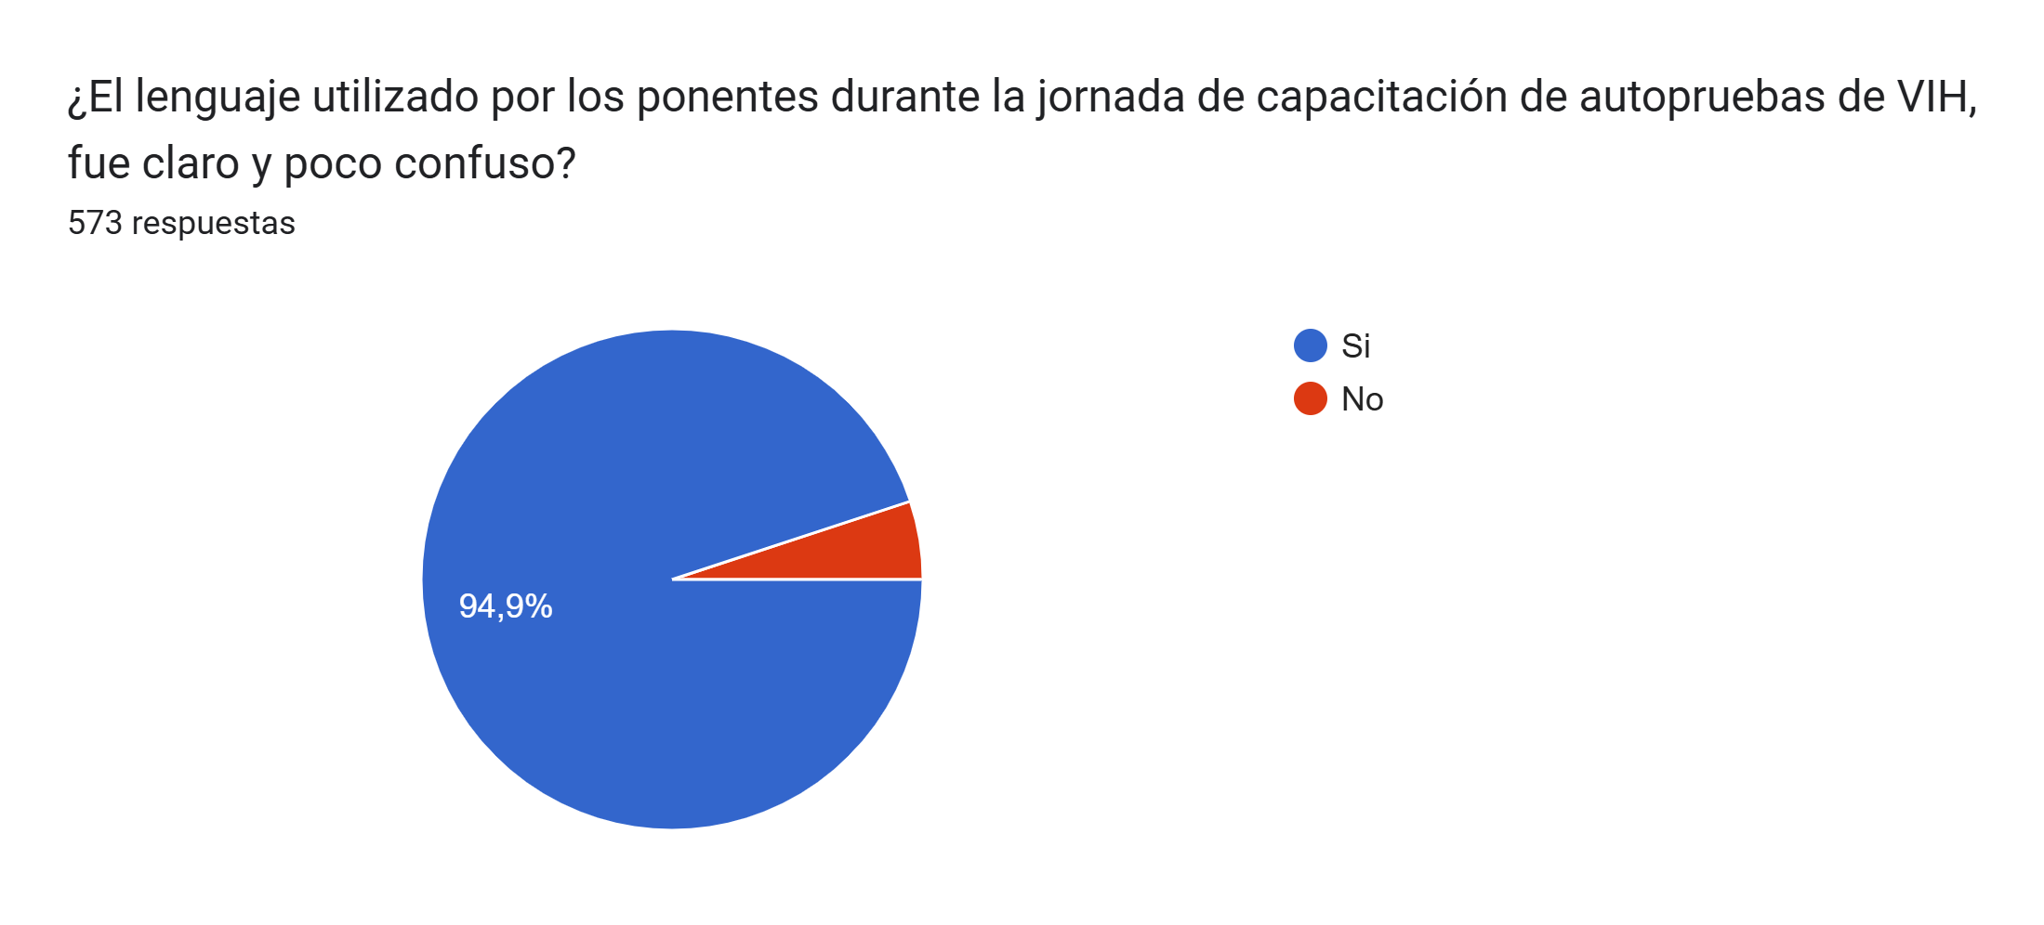
¡¡¡Preguntas realizadas!!!

Slide 19
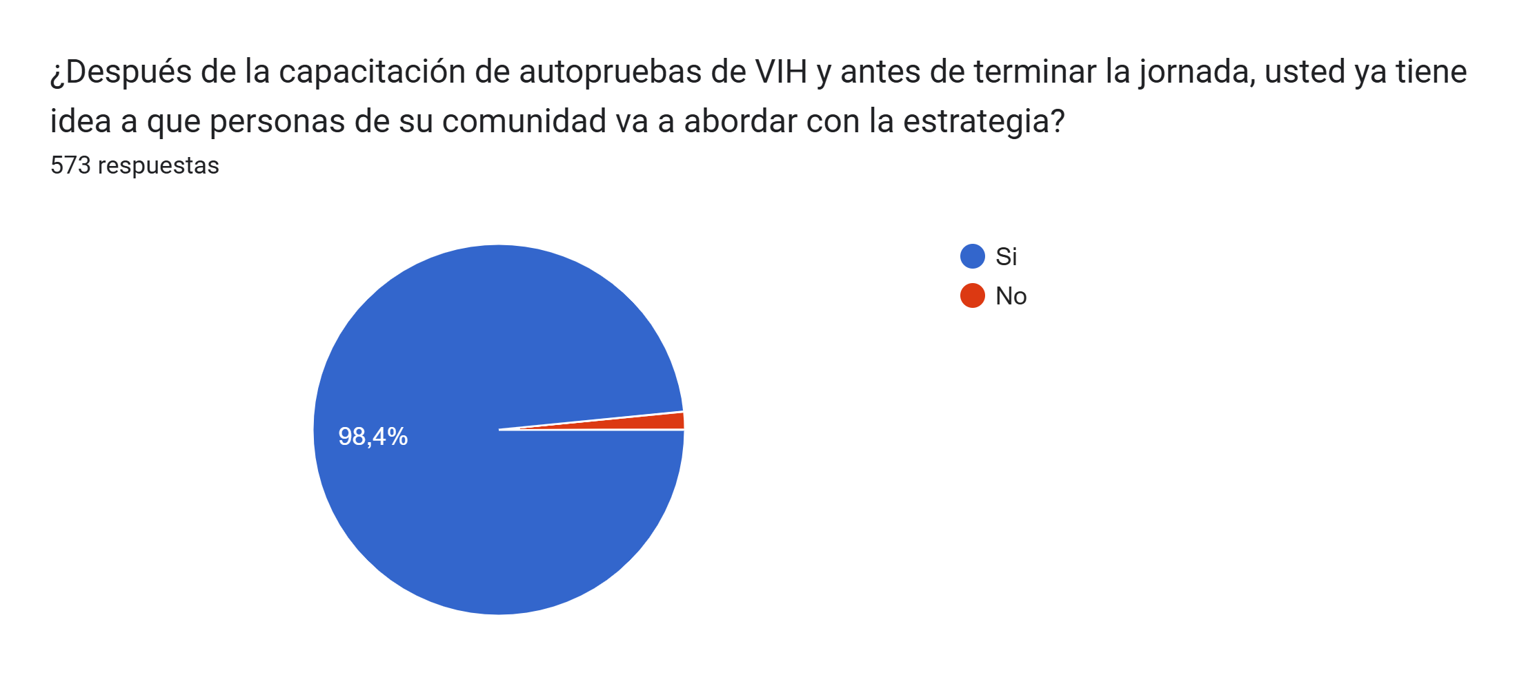
¡¡¡Preguntas realizadas!!!

Slide 20
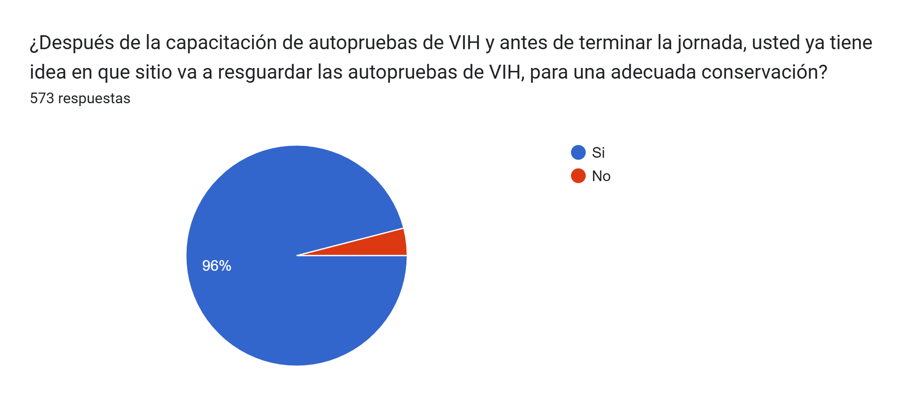
¡¡¡Preguntas realizadas!!!

Slide 21
¡¡¡Comentarios en la encuesta de satisfacción!!!
Hubo a una exponente que casi no se le escucho bien claro porque su voz fue muy suave
No contamos con refrigerador para los paquetes
Debido a que nuestro eco no posee energía no posee refrigeración para resguardar las autopruebas

Slide 22



“Próximos pasos Estrategia Autoprueba VIH”

Slide 23
PROXIMOS PASOS: PASO 1
1.- Monitorear el abastecimiento continuo de pruebas VIH, Hojas volantes y formatos de entrega de autopruebas de VIH, así como el consumo de pruebas para evitar riesgos de vencimiento

Slide 24
PROXIMOS PASOS: PASO 2
2.- Actualización de nomina de Promotores capacitados.

Slide 25
PROXIMOS PASOS: PASO 3
3.- Recuperar formatos de entrega de autopruebas de VIH e implementar un archivo físico y digital.

Slide 26
PROXIMOS PASOS: PASO 4
4.- Monitorear los casos detectados, por medio de la estrategia de autopruebas de VIH

Slide 27
PROXIMOS PASOS: PASO 5
5.- Hacer la solicitud de parte de la UITS/VIH a DTIC y DVS, para iniciar los trabajos del ingreso de datos al sistema SUMEVE

Slide 28
PROXIMOS PASOS: PASO 6
6.- Trabajar en la implementación de autoprueba de VIH, en nuevos sitios como FOSALUD e ISSS, así como iniciar la modalidad “asistida”

Slide 29
ESTADO ACTUAL IMPLEMENTACION AUTOPRUEBA EL SALVADOR 2025
Establecimientos de salud MINSAL sin laboratorio clínico
Estrategia comunitaria con Promotores de Salud
Hospitales SNIS a través de la estrategia NAC/NAP
Establecimientos de salud con FOSALUD (Alta Demanda)
Establecimientos de Salud del COSAM
Clínicas comunales y empresariales del ISSS
VICITS y Amigables sin laboratorio clínico
VICITS y Amigables en actividades de NAC/NAP

Slide 30
MODALIDADES DE AUTOPRUEBA
Autoprueba VIH
Asistida
No asistida

Slide 31
